Slide 1
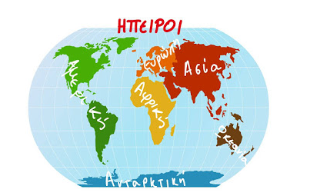
Μάθημα 6 Η γεωλογική ιστορία της Ευρώπης και η ορογένεση
Β΄ Γυμνασίου

Slide 2
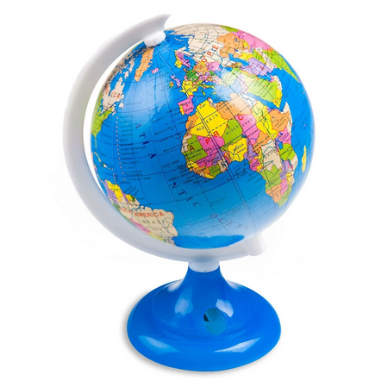
Είμαι περίπου 4,6 δισεκατομμύρια χρονών…
Η ηλικία της γης είναι περίπου 4.600.000.000 χρόνια

Slide 3
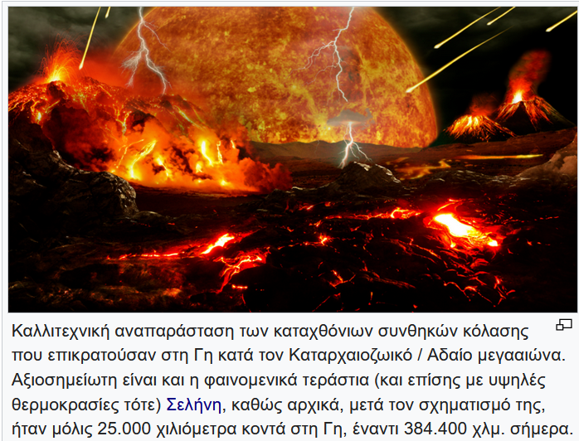
Οι γεωλόγοι χώρισαν ..τον χρόνο ύπαρξης της Γής σε γεωλογικούς αιώνες:
1.Καταρχαιοζωικός αιώνας : ξεκινάει από το σχηματισμό της γης πριν από 4,6 δισεκατομμύρια χρόνια, και φτάνει έως πριν 4 δισεκατομμύρια χρόνια. Επικρατούν υψηλές θερμοκρασίες, ηφαίστεια, εν μέρει ρευστή επιφάνεια, και συχνές προσκρούσεις , από κομήτες , αστεροειδής .
Η ηλικία της γης είναι περίπου 4.600.000.000 χρόνια

Slide 4
2. Αρχαιοζωικός αιώνας: από 4 δισεκατομμύρια χρόνια έως 2,5 δισεκατομμύρια χρόνια πριν. Εμφάνιση μονοκύτταρων κυανοβακτηρίων.
3. Προτεροζωικός αιώνας: Εμφάνιση του οξυγόνου στην ατμόσφαιρα της γης. Επίσης, σχηματίστηκαν οι πρώτοι πολυκύτταροι οργανισμοί
4. Παλαιοζωικός αιώνας : από 570 εκατομμύρια έως 250 εκατομμύρια χρόνια πριν. Έχουμε απολιθώματα ασπονδύλων, κατά την διάρκεια αυτού του αιώνα ,έχουμε την Ερκύνια ή Βαρύσκια πτύχωση.
5. Μεσοζωικός αιώνας: από 250 εκατομμύρια έως 65 εκατομμύρια χρόνια πριν έχουμε απολιθώματα δεινοσαύρων, τελειώνει με την εξαφάνιση των δεινόσαυρων και με την Αλπική πτύχωση.
6. Καινοζωικός αιώνας: πριν από 65 εκατομμύρια χρόνια έως σήμερα. Εμφανίζονται θηλαστικά .

Slide 5
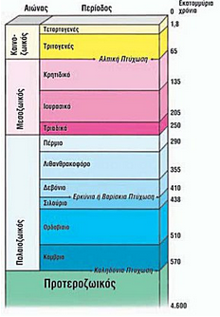
Η ηλικία της γης είναι περίπου 4.600.000.000 χρόνια

Slide 6
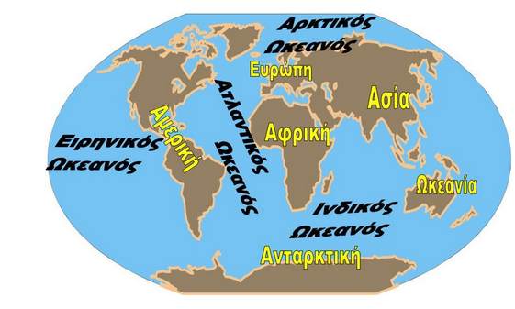

Slide 7
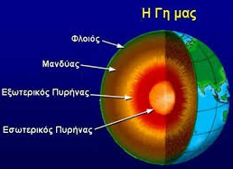
Εσωτερικό της γης

Slide 8
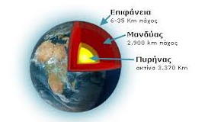
Εσωτερικό της γης
Ο στερεός φλοιός (λιθόσφαιρα) της γης που περιβάλλει την γη είναι πολύ λεπτός.
Από κάτω από το φλοιό υπάρχει ο μανδύας που αποτελείται από μάγμα (κάτι σαν την λάβα που βγαίνει μέσα από τα ηφαίστεια).

Slide 9
Εσωτερικό της γης

Slide 10
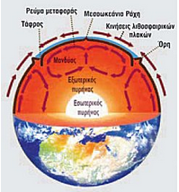
Εσωτερικό της γης

Slide 11
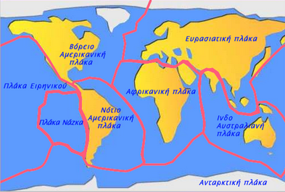
Λιθοσφαιρικές πλάκες
Ο στερεός φλοιός της Γης δεν είναι ενιαίος ..αλλά χωρίζεται σε κομμάτια
Αυτά τα κομμάτια του φλοιού της γης ονομάζονται λιθοσφαιρικές πλάκες ή πλάκες ή τεκτονικές πλάκες

Slide 12
Λιθοσφαιρικές πλάκες
Αυτές οι πλάκες δεν είναι σταθερές άλλα κινούνται, «επιπλέοντας» πάνω στον μανδύα της γης .
Οι περισσότεροι σεισμοί της Γης, συμβαίνουν στις περιοχές που συναντιούνται οι λιθοσφαιρικές πλάκες
.

Slide 14
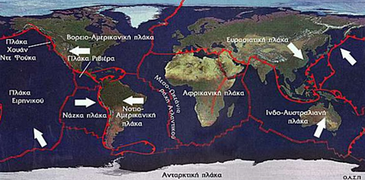
Λιθοσφαιρικές πλάκες

Slide 15
Λιθοσφαιρικές πλάκες
Οι λιθοσφαιρικές πλάκες μπορεί να:
Να συγκρούονται (συγκλίνουν )
Να απομακρύνονται (αποκλίνουν)
Να κινούνται παράλληλα (πλευρικά)

Slide 16
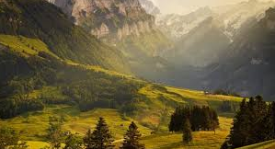
Λιθοσφαιρικές πλάκες
Ορογένεση (πτύχωση) είναι η δημιουργία βουνών, οροσειρών.
Η αιτία για της ορογενέσεις είναι οι κινήσεις των λιθοσφαιρικών πλακών.
Ορογένεση (πτύχωση) είναι η ανύψωση και παραμόρφωση πετρωμάτων

Slide 17
Ορογένεση στην Ευρώπη
Η Ευρώπη βρίσκεται πάνω στην ευρασιατική λιθοσφαιρική πλάκα (ή πλάκα ευρασίας).
Η Ευρώπη πήρε την σημερινή μορφή της εξαιτίας της κίνησης, της ευρασιατικής λιθοσφαιρικής πλάκας και των συγκρούσεών της με άλλες πλάκες.

Slide 18
Ορογένεση στην Ευρώπη
Η Ευρώπη πήρε την σημερινή μορφή της μετά από τρεις ορογενέσεις:
1. Τα παλαιότερα βουνά της Ευρώπης δημιουργήθηκαν με την καλυδώνια πτύχωση (περίπου πριν 570 εκατ. χρόνια)
2. Στη συνέχεια έχουμε την Ερκύνια ή Βαρίσκια πτύχωση (περίπου πριν 350 εκατ. χρόνια)
3. Τέλος έχουμε την Αλπική πτύχωση (περίπου πριν 60 εκατ. χρόνια)

Slide 19
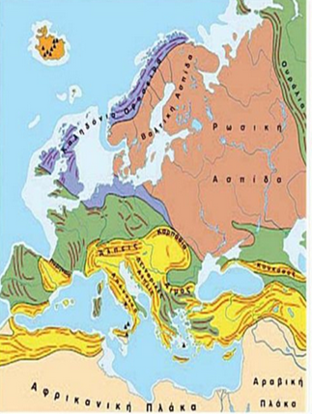
Ορογένεση στην Ευρώπη
Καληδόνια πτύχωση
Βαρύσκια
πτύχωση
Αλπική
πτύχωση

Slide 20
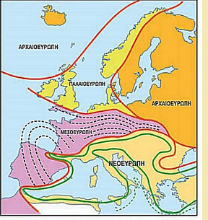
Ορογένεση στην Ευρώπη
Καληδόνια πτύχωση
Βαρύσκια
πτύχωση
Αλπική
πτύχωση

Slide 21
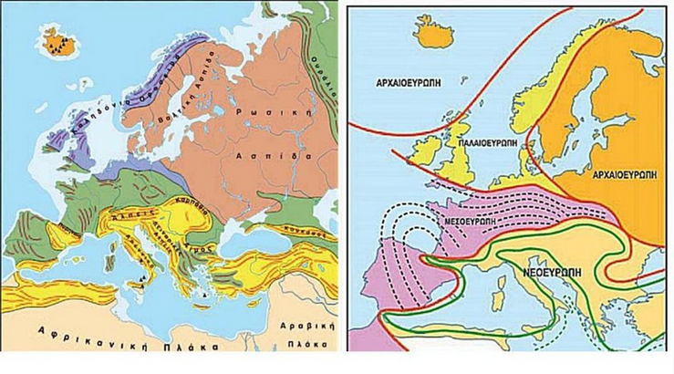
Ορογένεση στην Ευρώπη

Slide 22
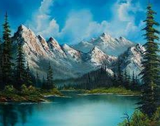
Ορογένεση στην Ευρώπη
Η Ευρώπη πήρε την σημερινή μορφή της μετά από τρεις ορογενέσεις:
1. Καλυδώνια πτύχωση : Σκανδιναβικές Άλπεις, όροι Σκωτίας
2. Ερκύνια ή Βαρίσκια πτύχωση : Ουράλια όρη, Ιούρας κ.α.
3. Αλπική πτύχωση : Καρπάθια, Καύκασος, Πίνδος κ .α.

Slide 23
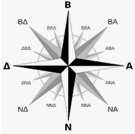
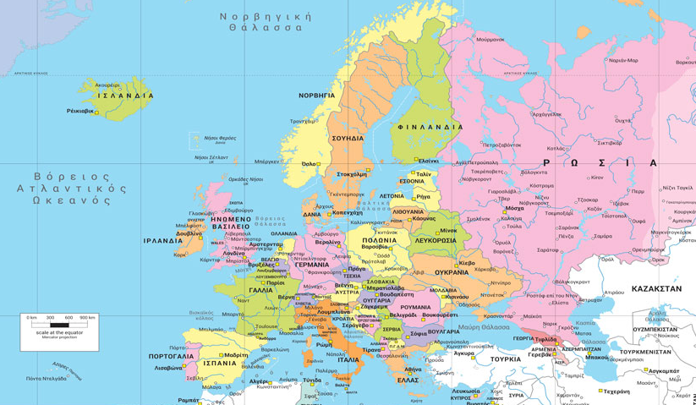
Ευρώπη

Slide 24
